Slide 1
CSH4313 Kecerdasan Kolektif (Swarm Intelligence) Firefly Algorithm (FA)
Semester Ganjil 2017/2018
Dr. Suyanto, S.T., M.Sc.
Web: http://suyanto.staff.telkomuniversity.ac.id
Email: suyanto@telkomuniversity.ac.id
HP/WA: +62 812 84512345

Slide 2
Tiga aturan FA (Yang et al., 2013)
Semua kunang-kunang adalah unisex: setiap firefly akan tertarik satu sama lain
Daya tarik (attractiveness) kunang-kunang bersifat proposional terhadap intensitas cahaya (light intensity) yang dimilikinya. Kunang-kunang yang memiliki cahaya kurang terang akan tertarik dan bergerak ke kunang-kunang bercahaya lebih terang. Jika tidak ada kunang-kunang bercahaya lebih terang dari dirinya, maka kunang-kunang tersebut akan bergerak secara acak
Intensitas cahaya kunang-kunang ditentukan oleh fungsi objektif. Untuk masalah maksimasi, intensitas cahaya proposional dengan nilai fungsi objektif. Bentuk lain dari intensitas cahaya dapat didefinisikan dengan cara yang mirip dengan fungsi fitness pada algoritma genetika.

Slide 3
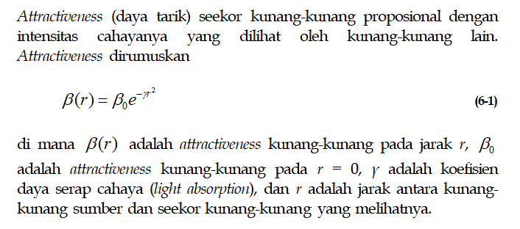
Attractiveness

Slide 4
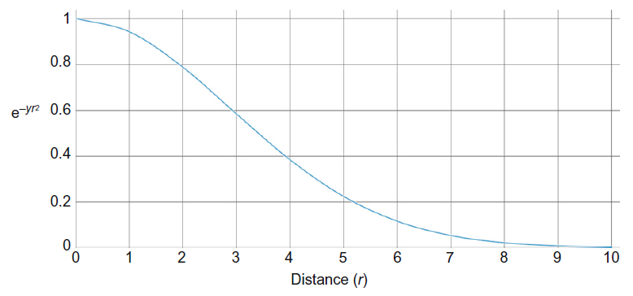

Slide 5
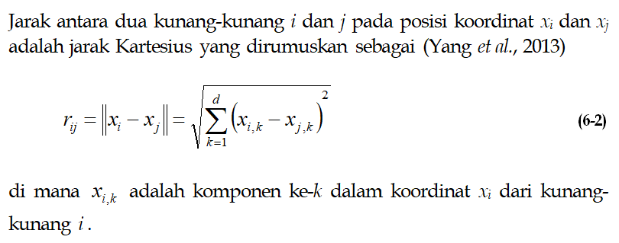
Jarak

Slide 6
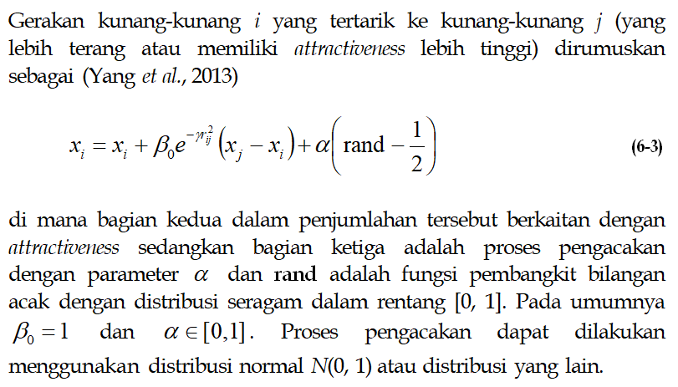
Gerak

Slide 7
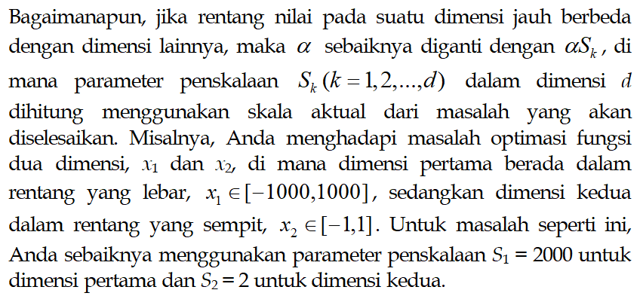

Slide 8
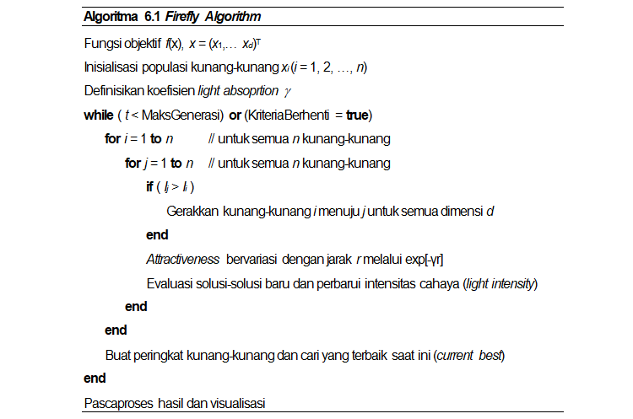

Slide 9
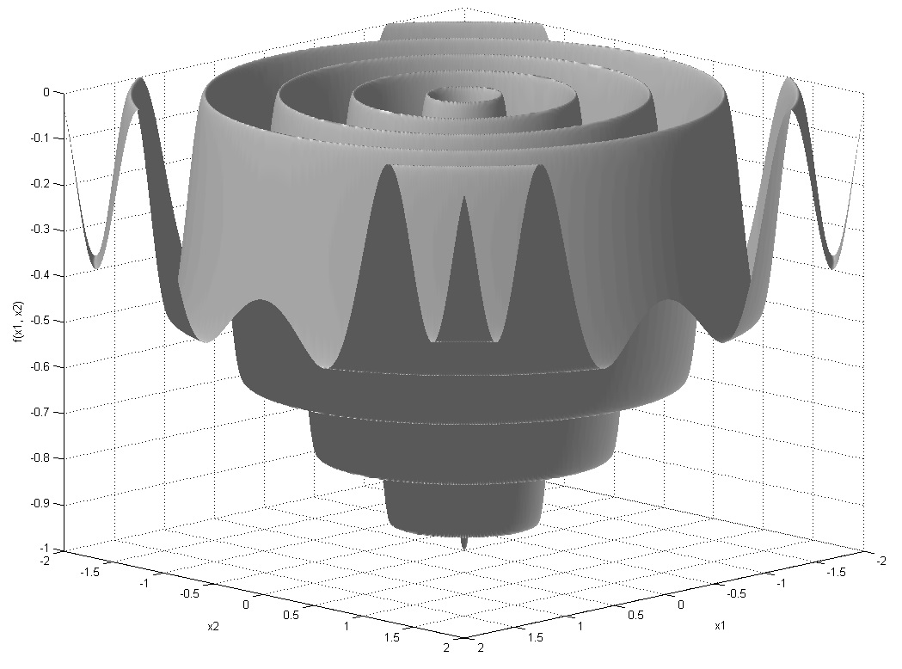

Slide 10
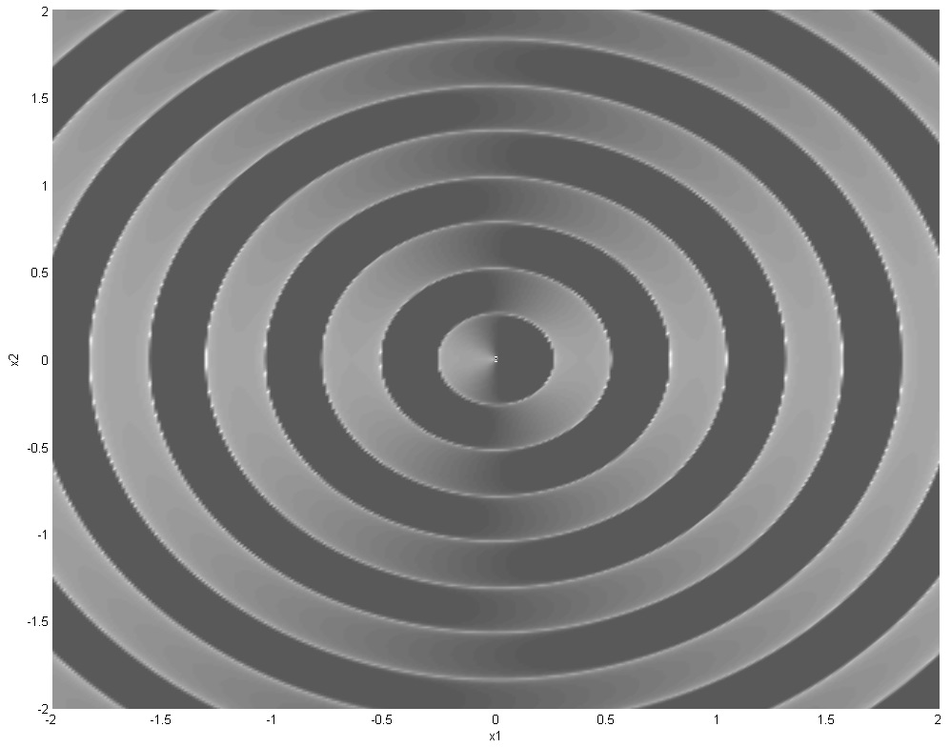

Slide 12
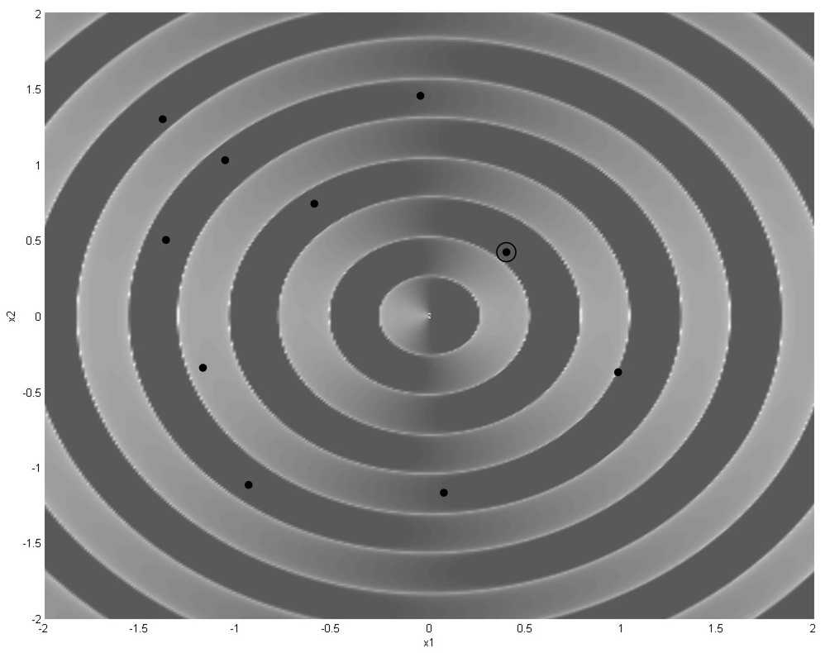

Slide 14
